Slide 1
CHÀO MỪNG CÁC EM
ĐẾN VỚI TIẾT HỌC MÔN TIẾNG VIỆT

Slide 2
KHỞI ĐỘNG

Slide 3
LUYỆN TẬP
Mở rộng vốn từ về các loài vật nhỏ bé;
Dấu chấm, dấu chấm hỏi.

Slide 4
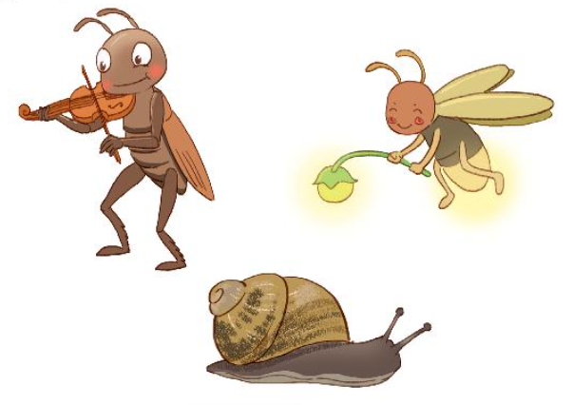
1. Tìm từ ngữ chỉ loài vật trong đoạn sau:
Rền rĩ kéo đàn
Đúng là anh dế
Suốt đời chậm trễ
Là họ nhà sên
Đêm thắp đèn lên
Là cô đom đóm
(Vè loài vật)

Slide 5
3. Hỏi – đáp theo mẫu. Viết vào vở câu hỏi, câu trả lời của em và bạn.
M: - Chuột sống ở đâu?
- Chuột sống trong hang.
- Ốc sên bò ở đâu?
- Ốc sên bò trên lá.
- Nhện chăng tơ ở đâu?
- Nhện chăng tơ trên cành cây.

Slide 6
TẠM BIỆT VÀ HẸN GẶP LẠI
CÁC EM Ở TIẾT HỌC SAU.

